Slide 1
Kapasitansi dan Bahan-Bahan Dielektrik
Medan Elektromagnetika Telekomunikasi
1

Slide 2
Tujuan
Mahasiswa memahami:
Kapasitor dan kapasitansi
Kapasitor dalam sambungan seri dan paralel
Dielektrika
Syarat Batas medan listrik dan medan magnet

Slide 3
Materi
Kapasitor dan Kapasitansi
Dielektrik
Komponen Tangensial dan Komponen Normal
Syarat Batas Medan Listrik
Syarat Batas Medan Magnet

Slide 4
Kapasitor
Kapasitor adalah dua konduktor sebarang yang dipisahkan oleh sebuah material pengisolasi.
Bila sebuah kapasitor diberi muatan (charged), maka kedua konduktor itu mempunyai muatan Q yang sama besar tapi berlawanan tanda. Hal ini menghasilkan selisih potensial V_{ab} di antara kedua konduktor
Kapasitor digunakan di banyak peralatan listrik seperti radio, komputer, sistem pengapian mobil, dst.
Dalam diagram rangkaian, kapasitor dinyatakan oleh salah satu dari simbol berikut:

Slide 5
Kapasitansi
Medan listrik di sebarang titik di dalam daerah di antara konduktor-konduktor sebanding dengan besar muatan Q pada tiap konduktor. Maka didapatkan bahwa selisih potensial V_{ab} di antara kedua konduktor sebanding dengan Q.
Kapasitansi C didefinisikan sebagai rasio muatan terhadap selisih potensial. Satuan SI untuk kapasitansi dinamakan satu farad (diambil dari nama Faraday).
C = Q/V_{ab}

Slide 6
KAPASITOR KEPING
Gunakan hukum Gauss untuk menghitung besar medan di ruang antar keping

Slide 7
KAPASITOR SILINDER
Gunakan hukum Gauss untuk menghitung besar medan di daerah a<r<b

Slide 8
KAPASITOR BOLA
Gunakan hukum Gauss untuk mendapatkan E
Di r<a E=0
Di daerah a<r<b
Di r>b E = 0
Kapasitansi kapasitor bola

Slide 9
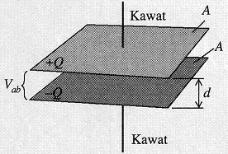
Kapasitor Pelat Sejajar
Bentuk paling sederhana dari kapasitor adalah 2 pelat konduksi yang sejajar, yang luasnya masing-masing A, yang terpisah dengan jarak d yang kecil dibandingkan dengan ukuran A.
Jika kedua pelat diberi muatan, maka medan listriknya homogen dan terlokalisasi dalam daerah di antara pelat-pelat tersebut. Muatan pada pelat didistribusikan secara homogen pada permukaan- permukaan yang berhadapan.

Slide 10
Medan Listrik Kapasitor Pelat Sejajar
Dengan menggunakan prinsip superposisi medan-medan listrik dan hukum Gauss, didapatkan bahwa medan listrik E = σ/∈₀, dimana σ adalah kerapatan muatan permukaan pada setiap pelat. Ini sama dengan besar muatan total Q pada setiap pelat dibagi dengan luas A, atau σ = Q/A.
Sehingga E dapat dinyatakan sebagai
E = σ = Q
∈₀ ∈₀ A

Slide 11
Kapasitansi-Kapasitor dalam
Ruang Hampa
Selisih potensial V_{ab} antara kedua pelat sejajar yang berjarak d dan medan listrik E = σ = Q adalah:
∈₀ ∈₀ A
V_{ab} = V_{a} - V_{b} = E.d = Qd
∈₀ A
Kapasitansi C dari sebuah kapasitor pelat-sejajar dalam ruang hampa adalah:
C = Q = ∈₀ A
V_{ab} d
Dari sini terlihat bahwa kapasitansi C hanya tergantung pada geometri kapasitor (luas permukaan A dan jarak d).

Slide 12
Contoh Soal #1
Sebuah kapasitor pelat sejajar mempunyai kapasitansi sebesar 1,0 F. Jika pelat-pelat itu terpisah 1,0 mm, berapakah luas pelat-pelat tsb?
Penyelesaian
Diketahui: C = 1,0 F dan d = 1,0 x 10⁻³ m
Ditanya: A = ?
Jawab: C = ∈₀ A atau A = C d
d ∈₀
= (1,0 F)(1,0 x 10⁻³ m)
(8,85 x 10⁻¹² F/m)
= 1,1 x 10⁸ m²

Slide 13
Contoh Soal #2
Pelat-pelat sebuah kapasitor pelat sejajar dalam ruang hampa terpisah sejauh 5 mm dan luasnya 2 m². Sebuah selisih potensial 10 kV diaplikasikan sepanjang kapasitor itu. Hitunglah a) kapasitansi b) muatan pada setiap pelat c) medan listrik dalam ruang di antara pelat-pelat itu.
Penyelesaian
Diketahui: d = 5 x 10⁻³ m, A = 2 m² dan V = 10.000 V
Ditanya: C, Q dan E = ?
Jawab: a) C = ∈₀ A = (8,85 x 10⁻¹² F/m)(2 m²)
d (5 x 10⁻³ m)
= 3,54 x 10⁻⁹ F

Slide 14
Penyelesaian Soal #2
b) Q = CV_{ab} = (3,54 x 10⁻⁹ C/V)(1 x 10⁻⁴ V)
= 3,54 x 10⁻⁵ C
Muatan pada kapasitor itu adalah +3,54 x 10⁻⁵ C dan -3,54 x 10⁻⁵ C.
c) Besarnya medan listrik adalah
E = Q = 3,54 x 10⁻⁵ C
∈₀ A (8,85 x 10⁻¹² F/m)(2 m²)
= 2 x 10⁶ N/C

Slide 15
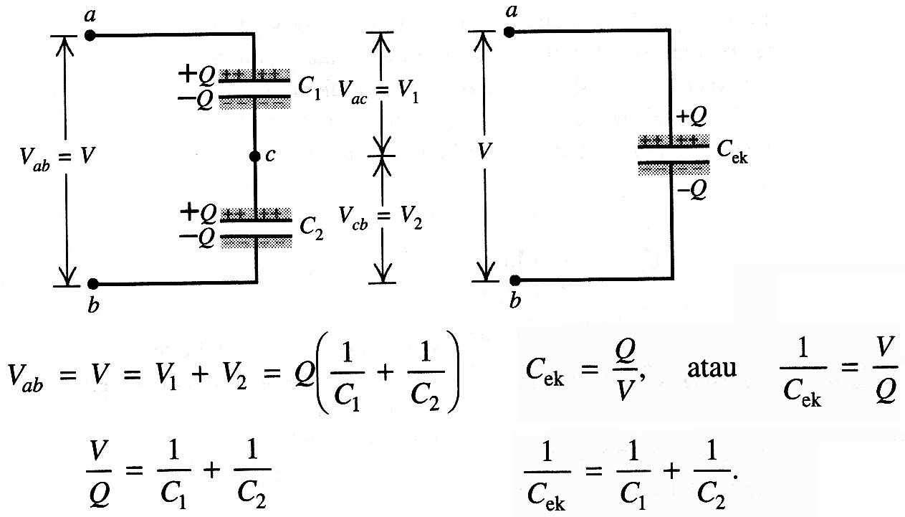
Kapasitor dalam Sambungan Seri

Slide 16
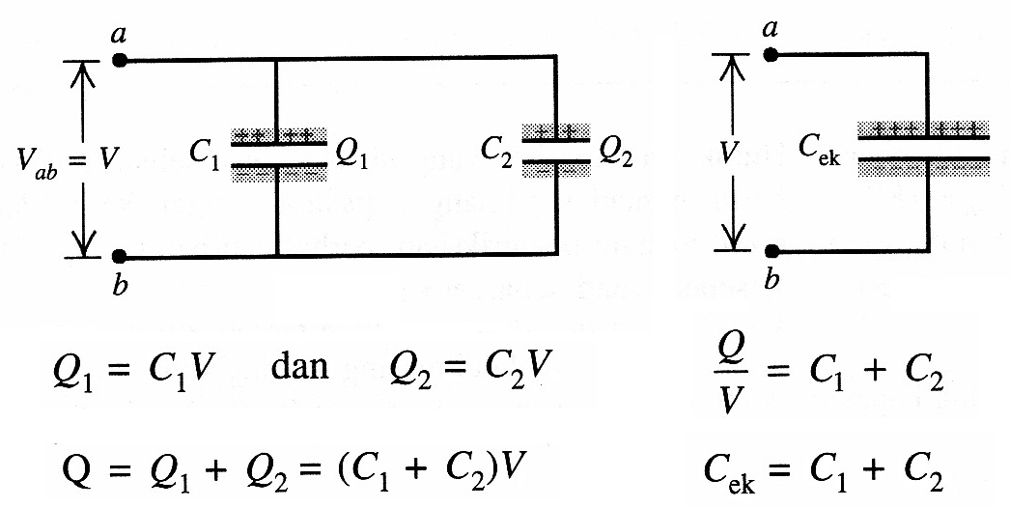
Kapasitor dalam Sambungan Paralel

Slide 17
Strategi Penyelesaian Soal
Menghitung Potensial Listrik
Jika sebuah kapasitor memiliki muatan Q, maka pelat pada potensial yang lebih tinggi bermuatan +Q dan pelat lainnya bermuatan -Q
Jika disambung secara seri, kapasitor kapasitor selalu mempunyai muatan yang sama, beda potensial berbeda kecuali kapasitansinya sama dan beda potensial total adalah jumlah beda potensial individu
Jika disambung secara paralel, kapasitor kapasitor selalu mempunyai beda potensial yang sama, muatan berbeda kecuali kapasitansinya sama dan muatan total adalah jumlah muatan individu

Slide 18
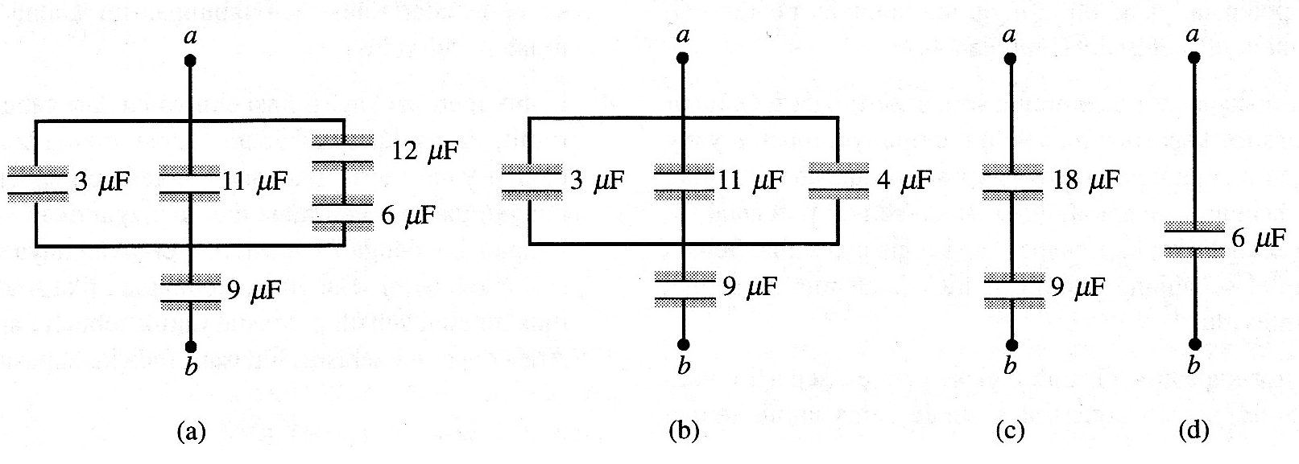
Contoh Soal #3

Slide 19



Penyelesaian

Slide 20
Energi Potensial dalam Kapasitor
Energi U yang diperlukan untuk memberi muatan sebuah kapasitor ke sebuah selisih potensial V dan sebuah muatan Q sama dengan energi yang disimpan dalam kapasitor itu dan diberikan oleh:
U = Q² = 1 CV² = 1 QV
2C 2 2

Slide 21
Kerapatan Energi Listrik dalam Ruang Hampa
Energi potensial dalam kapasitor dapat dianggap sebagai sesuatu yang tersimpan dalam medan listrik di antara konduktor-konduktor tersebut; kerapatan energi u (energi per satuan volume) adalah
u = ½ CV²
A d
Dari persamaan C = ∈₀ A/d dan persamaan V_{ab} = Ed, maka faktor geometri A dan d saling meniadakan, sehingga
u = ½ ∈₀ E²
Persamaan ini berlaku pula untuk kapasitor dan sebarang konfigurasi medan listrik dalam ruang hampa.

Slide 22
Contoh Soal #4
Jika energi potensial 1 Joule akan disimpan dalam sebuah volume 1 m³ dalam ruang hampa, berapakah medan listrik yang diperlukan?
Penyelesaian
Diketahui: u = (1 J)/(1 m²)m = 1 J/m²
Ditanya: E = ?
Jawab: E = √ 2u = √ 2 (1 J/m²)
∈₀ (8,85 x 10⁻¹² C²/N.m²)
= 4,75 x 10⁵ N/C
= 4,75 x 10⁵ V/m

Slide 23

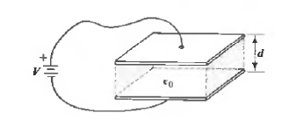

D dan E pada Tegangan tetap
Jika suatu kapasitor pelat sejajar dengan ruang bebas di antara kedua kepingnya diberi tegangan tetap, padanya akan timbul medan listrik E yang serbasama
Sekarang kalau di antara pelat-pelatnya diisi dielektrik dengan permitivitas relatif εr, maka

Slide 24

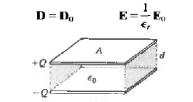
D dan E pada Muatan tetap
Kapasitor pelat bermuatan =Q pada pelat atasnya dan –Q pada pelat bawahnya. Muatan ini kita peroleh dengan menghubungkan kapasitor dengan sumber tegangan konstan V, yang kemudian kita putuskan. Dengan ruang bebas di antara kedua pelat dan efek sisi kita abaikan
Dengan begini muatan tidak bertambah dan tidak berkurang karena tidak ada penghantar yang menghubungkan kedua pelat itu.
Kemudian jika dielketrik dimasukkan di antara kedua pelat, persamaannya menjadi

Slide 25
DIELEKTRIK
Bahan non-konduktor, jika disisipkan pada kapasitor
dapat meningkatkan kapasitansinya
+Q_{o}
-Q_{o}
+Q
-Q
+Q_{o}
-Q_{o}
+Q_{o}
-Q_{o}
C_{o}
C
C_{o}
C
V
_
V
_
+
+
V_{o}
V
V_{o} = Q_{o}/C_{o}
V = V_{o}/κ
Q_{o} = C_{o}V
C = κC_{o}
Kapasitansi kapasitor menjadi :
C = Q_{o}/V = κQ_{o}/V_{o} = κC_{o}
Muatannya berubah menjadi :
Q = CV = κC_{o}V = κQ_{o}

Slide 26
Konstanta Dielektrik
Bila ruang di antara konduktor-konduktor diisi dengan sebuah material dielektrik, maka kapasitansi C bertambah dengan sebuah faktor K, yang dinamakan konstanta dielektrik material tersebut.
K = C/C₀
Kapasitansi semula C₀ diberikan oleh C₀ = Q/V₀ dan kapasitansi C dengan kehadiran dielektrik adalah C₀ = Q/V. Muatan Q adalah sama untuk setiap kasus dan V lebih kecil daripada V₀.
Sehingga dapat disimpulkan bahwa kapasitansi C dengan kehadiran dielektrik lebih besar daripada C₀.

Slide 27
Muatan Induksi dan Polarisasi
Untuk jumlah muatan yang tetap pada pelat-pelat kapasitor, muatan induksi pada permukaan dielektrik akan mengurangi medan listrik dan selisih potensial di antara pelat-pelat itu oleh faktor K yang sama.
Muatan permukaan dihasilkan dari polarisasi, yakni penyusunan kembali secara mikroskopik dari muatan dalam dielektrik yang ditimbulkan oleh orientasi kembali molekul-molekul polar dalam sebuah medan listrik yang diaplikasikan atau penciptaan momen dipol terinduksi dalam material nonpolar.

Slide 28
Permitivitas Dielektrik
Untuk sebuah kapasitor pelat sejajar dengan dielektrik yang mengisi ruang di antara kedua pelatnya, kapasitansi C adalah:
C = KC₀ = K∈₀ A = ∈ A
d d
Dimana ∈ = K∈₀ dinamakan permitivitas dielektrik.

Slide 29
Kerusakan dan Kekuatan Dielektrik
Di bawah medan yang cukup kuat, dielektrik menjadi konduktor. Peristiwa ini disebut kerusakan dielektrik (dielectric breakdown).
Besar medan listrik maksimum yang dapat ditahan oleh sebuah material tanpa kerusakan dinamakan kekuatan dielektrik (dielectric strength). Kekuatan dielektrik udara kering adalah sekitar 3 x 10⁶ V/m.
Kekuatan dielektrik material pengisolasi yang lazim digunakan semuanya mempunyai nilai yang jauh lebih besar dari kekuatan dielektrik udara kering.

Slide 30
Kerapatan Energi dan
Hukum Gauss dalam Dielektrik
Kerapatan Energi dalam sebuah medan listrik dalam sebuah dielektrik adalah
u = 1 K∈₀ E² = 1 ∈E²
2 2
Hukum Gauss dapat dirumuskan kembali untuk dielektrik
∮ KE·dA = Q_{tercakup bebas}
∈₀
dimana Q_{tercakup bebas} hanya memasukkan muatan bebas (bukan muatan terikat) yang dicakup oleh permukaan Gaussian tersebut.

Slide 31
Pikirkan….
Sejauh ini diasumsikan bahwa medan-medan terjadi dalam ruang tak-terbatas dengan sifat-sifat elektrik dan magnetik yang dimilikinya.
Setelah membahas modifikasi-modifikasi yang terjadi pada medan listrik dan medan magnet sebagai akibat kehadirannya dalam material, mungkin dapat ditanyakan tentang “bagaimana medan-medan ini menyesuaikan sifat mereka pada antarmuka antara dua bahan yang berbeda?”
Relasi matematis yang menjelaskan sifat-sifat transisi/peralihan dari medan-medan dari satu daerah ke daerah lain.

Slide 32
Komponen Normal dan Komponen Tangensial
Medan Listrik yang terletak pada suatu bidang dapat diuraikan menjadi komponen “normal” dan komponen “tangensial”.
Komponen Normal: Komponen yang “tegak lurus” bidang.
Komponen Tangensial: Komponen yang “menyinggung” bidang.
E: Medan Listrik
E_{N}: Komponen Normal E_{T}: Komponen Tangensial
E_{N}
E
E_{T}

Slide 33



Komponen Normal dan Komponen Tangensial
E_{N}
E
E_{T}
Secara Vektor, berlaku:
Secara Amplitudo (besar vektor), berlaku:

Slide 34


Menentukan Komponen Normal dan Komponen Tangensial
E E
T
E_{N}
Lebih mudah untuk menentukan komponen NORMAL terlebih dahulu.
1. Tentukan Vektor NORMAL SATUAN pada titik pangkal vektor (= a_{n}).
2.
Tentukan Komponen NORMAL:
3. Tentukan Komponen TANGENSIAL:

Slide 35
Syarat Batas Medan Listrik
Apa perubahan yang terjadi jika medan listrik E merambat dari suatu medium masuk ke medium lain?
???
E₂
Media II
Media I
θ
E₁

Slide 36
Syarat Batas Medan Listrik
Oleh karena vektor pada suatu permukaan dapat diuraikan menjadi komponen NORMAL dan TANGENSIAL, maka analisis lebih mudah dilakukan pada komponen NORMAL dan TANGENSIALnya.
E_{2T}?
^{E}2N?
Media II
^{E}1T
Media I
θ
E₁
^{E}1N
FEH2F3 Elektromagnetika
8

Slide 37
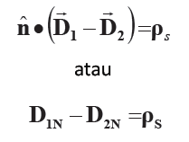
Syarat Batas Medan Listrik
Syarat Batas Medan Listrik Komponen Normal diperoleh dengan menerapkan hukum Gauss Medan Listrik
D₁ = ε₁E₁ adalah Rapat Flux Listrik di Media I. D₂ = ε₂E₂ adalah Rapat Flux Listrik di Media II.
ρ_{s} = Rapat muatan di permukaan batas.
37

Slide 38
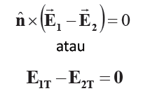
Syarat Batas Medan Listrik
Syarat Batas Medan Listrik Komponen Tangensial diperoleh dengan menerapkan hukum Faraday
E₁ adalah Medan Listrik di Media I. E₂ adalah Medan Listrik di Media II.
38

Slide 39
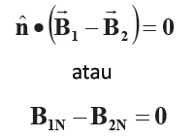
Syarat Batas Medan Magnet
Syarat Batas Medan Magnet Komponen Normal diperoleh dengan menerapkan hukum Gauss Medan Listrik
B₁ = μ₁H₁ adalah Rapat Flux Magnet di Media I. B₂ = μ₂H₂ adalah Rapat Flux Magnet di Media II.
39

Slide 40
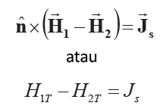
Syarat Batas Medan Magnet
Syarat Batas Medan Magnet Komponen Tengensial diperoleh dengan menerapkan hukum Faraday
H₁ adalah Intensitas Magnet di Media I. H₂ adalah Intensitas Magnet di Media II. J_{s} = Rapat arus permukaan.
40

Slide 41

Syarat Batas pada Perbatasan Penghantar - Dielektrik
Kapasitansi merupakan kemampuan suatu material untuk menyimpan muatan elektrik. Kapasitor merupakan elemen rangkaian penyimpan energi. Untuk mengevaluasi kapasitansi, kondisi batas di antara material konduktor dan dielektrik harus didiefinisikan dahulu.
Dielektrik secara umun dipandang sebagai sebuah material isolasi
Di bawah kondisi statis, semua muatan akan berada pada permukaan luar konduktor, dan baik E maupun D untuk daerah di dalam material konduktor akan sama dengan nol. Dengan menggunakan sifat konservatif dari medan statis E diperoleh
1
2
4
3
Lintasan integrasi pada batas antara material konduktor dan dielektrik.

Slide 42
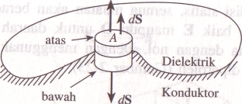
Jika panjang lintasan 2 ke 3 dan 4 ke 1 dibuat mendekati nol, maka dengan tetap mempertahankan antarmuka di antara kedua material, integral kedua dan keempat akan sama dengan nol. Lintasan dari 3 ke 4 berada di dalam material konduktor di mana E harus sama dengan nol. Sehingga lintasan integral yang tersisa adalah
Dimana E_{t} adalah komponen tangensial E pada permukaan dielektrik.
Catatan!
Komponen tangensial E dan D adalah sama dengan nol pada batas konduktor-konduktor
E_{t} = D_{t} = 0
Untuk mengevaluasi kondisi pada komponen normal, sebuah silinder tertutup kecil diletakkan pada bidang antar muka seperti tampak pada gambar di samping
Pengevaluasian komponen normal medan pada batas konduktor dielektrik.

Slide 43
Hukum Gauss yang diterapkan pada permukaan ini akan menghasilkan
Integral sisi menuju nol, jika tinggi silinder mendekati nol. Integral bawah menuju nol karena D di dalam konduktor sama dengan nol. Dengan demikian
Dimana Dn adalah komponen normal dari D dielektrik pada batas permukaan. Nilai ini dapat dipertahankan hanya jika
di mana ε adalah permitivitas bahan dielektrik. Jadi komponen normal D akan berakhir dengan muatan permukaan ρs. Pada batas antara permukaan konduktor dan dielektrik.
Nilai kapasitansi bahan bergantung pada bentuk geometri dan sifat-sifat dielektrik bahan bersangkutan.

Slide 44



Syarat Batas pada Permukaan Batas Dua Dielektrik
Jika penghantar pada kondisi sebelumnya digantikan oleh dielketrik yang berbeda, maka argumentasi sebelumnya menghasilkan dua syarat batas sebagai berikut :
1. Komponen Tangensial dari E adalah kontinyu pada permukaan batas dua dielektrik
2. Komponen Normal dari D mengalami diskontinyuitas sebesar |ρs| ketika melewati permukaan batas tersebut. Kalau vektor normal dipilih mengarah ke dielektrik 2, maka syarat ini dapat ditulis sebagai berikut
Biasanya permukaan batas demikian tidak mengandung muatan bebas (ρs = 0) sehingga

Slide 45
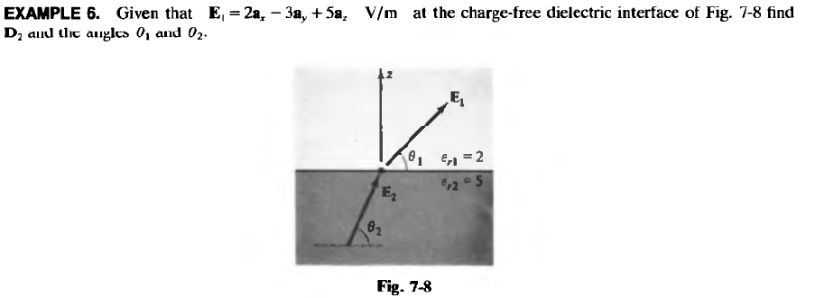
Contoh

Slide 46
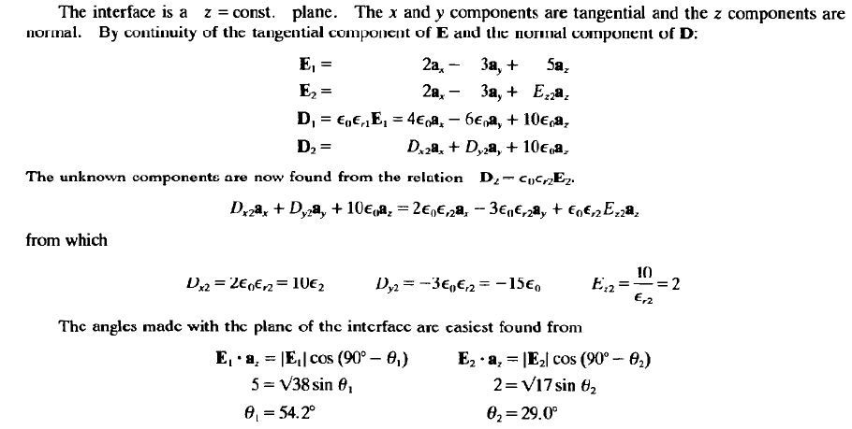
Contoh

Slide 47
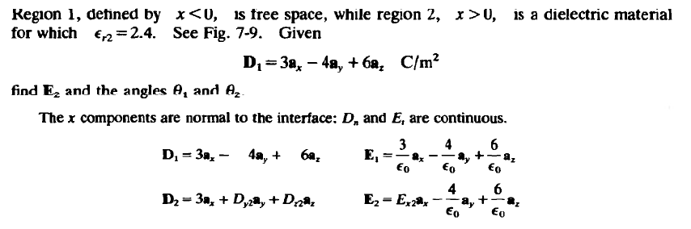
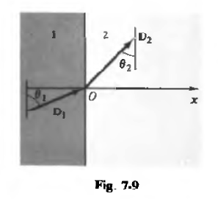
Contoh

Slide 48
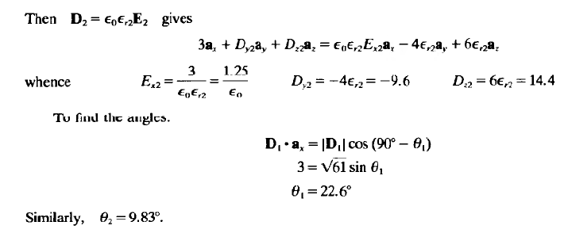

Slide 49

Terima kasiiihhh…..

